Slide 1
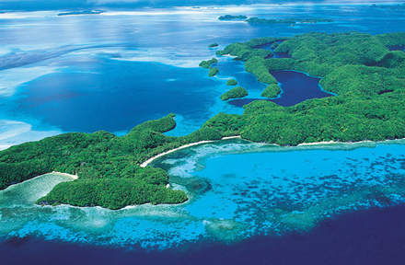
Sujet
Proposition d'EPI
Problématique
Programmes
Disciplines
Compétences
Connaissances
Autonomie
Production
Numérique
Evaluation
Étude de cas : Les îles KIRIBATI
Temps
Sitographie
Académie de Versailles - Février 2016
Auteurs

Slide 2
Sujet

Slide 3
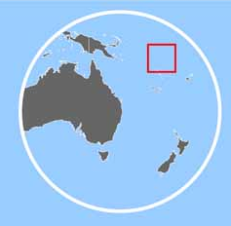
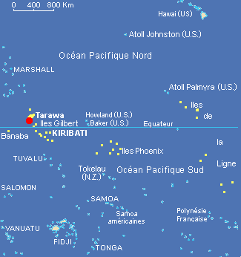
Un archipel en péril dans l'océan pacifique : les îles KIRIBATI ?
La république des Kiribati se compose de trente trois atolls, dont vingt-trois habités, répartis en trois archipels principaux : les îles Gilbert (91 % des 103 000 habitants du pays), les îles Phœnix et les îles de la Ligne auxquels il faut rajouter l'île de Banaba.
Trente-deux îles ont une altitude maximale inférieure à douze mètres et en moyenne de 2 à 3 m au dessus du niveau de la mer. L'altitude maximale de la treizième île (Banaba) est de 81 m. La superficie totale des terres émergées est de 726 km² répartie sur 3,5 millions de km² d’océan.
Cet EPI a comme objectif de discuter d'une éventuelle élévation du niveau de la mer et de son réchauffement, conséquence du changement climatique global. Ceci pourrait conduire à une érosion des côtes, voire à une submersion des atolls de la république des Kiribati. Cet EPI envisagera les conséquences d'un tel scénario sur la biodiversité et sur les sociétés humaines. Il permettra aussi d'étudier les réponses apportées par différents acteurs concernés, à différentes échelles.

Slide 4
Problématique

Slide 5
Détermination d'une problématique commune et partagée :
Dans le cas des îles Kiribati, quels sont les effets possibles d'un réchauffement climatique global et quelles sont les réponses apportées par les sociétés humaines ?

Slide 6
Disciplines

Slide 7
Le choix des disciplines
Une discipline participe à un EPI si elle permet de résoudre une partie de la problématique posée dans l'EPI. Il faut donc pour cela que les compétences et les connaissances de la discipline nécessaires à l'EPI soient inscrites et traitées à ce niveau du cycle 4. Cette nécessaire participation à résoudre la problématique permet d'éviter l'instrumentalisation d'une ou de plusieurs disciplines
La durée de l'EPI doit être déterminée en fonction des apports disciplinaires possibles et utiles pour la résolution de la problématique. Elle doit toujours être corrélée au temps nécessaire pour traiter les mêmes parties de programme hors EPI dans chaque discipline.

Slide 8
Programmes

Slide 9
Cet EPI peut reposer sur les programmes de 2 disciplines (histoire- géographie et SVT) ou 3 disciplines (PC, histoire- géographie et SVT) ou 4 disciplines :
Sciences Physiques
Histoire - Géographie
Sciences de la vie et de la Terre
Technologie

Slide 10
Programme de Géographie - cycle 4 - 5ème :
Thème 3 : Prévenir les risques, s’adapter au changement global
Ce thème doit permettre aux élèves d’aborder la question du changement global (changement climatique, urbanisation généralisée, déforestation…) Il permet d’appréhender quelques questions élémentaires liées à la vulnérabilité et à la résilience des sociétés face aux risques, qu’ils soient industriels, technologiques ou liés à ce changement global.
  Le changement global et ses principaux effets géographiques régionaux.
  Le sous-thème 1 est traité à partir d’une étude de cas simple, au choix du professeur, des effets potentiels d’un changement climatique et d’une politique locale, régionale ou nationale pour les éviter, les modérer ou s’y adapter.

Slide 11
Programme de SVT- cycle 4
La planète Terre, l'environnement et l'action humaine
  Expliquer quelques phénomènes météorologiques et climatiques.
  Relier les connaissances scientifiques sur les risques liés aux activités humaines (réchauffement climatique…) aux mesures de prévention (quand c’est possible), de protection, d’adaptation, ou d’atténuation.
  Caractériser quelques-uns des principaux enjeux de l’exploitation d’une ressource naturelle par l’être humain, en lien avec quelques grandes questions de société.
  Comprendre et expliquer les choix en matière de gestion de ressources naturelles à différentes échelles.
  Expliquer comment une activité humaine peut modifier l’organisation et le fonctionnement des écosystèmes en lien avec quelques questions environnementales globales.
  Proposer des argumentations sur les impacts générés par le rythme, la nature (bénéfices/nuisances), l’importance et la variabilité des actions de l’être humain
  sur l’environnement.

Slide 12
Programme de PC - cycle 4
Décrire la constitution et les états de la matière
  Caractériser les différents états de la matière (solide, liquide et gaz).
  Concevoir et réaliser des expériences pour caractériser des mélanges.
  Estimer expérimentalement une valeur de solubilité dans l’eau.
Décrire et expliquer des transformations chimiques
  Mettre en œuvre des tests caractéristiques d’espèces chimiques à partir d’une banque fournie.
  Identifier expérimentalement une transformation chimique.
  Distinguer transformation chimique et mélange, transformation chimique et transformation physique.
  Interpréter une transformation chimique comme une redistribution des atomes.
  Utiliser une équation de réaction chimique fournie pour décrire une transformation chimique observée
  Identifier le caractère acide ou basique d’une solution par mesure de pH.

Slide 13
Programme de technologie - cycle 4
Imaginer des solutions en réponse aux besoins, matérialiser une idée en intégrant une dimension design
  Identifier un besoin (biens matériels ou services) et énoncer un problème technique ; identifier les conditions, contraintes (normes et règlements) et ressources correspondantes, qualifier et quantifier simplement les performances d’un objet technique existant ou à créer.
Utiliser une modélisation et simuler le comportement d’un objet
  Utiliser une modélisation pour comprendre, formaliser, partager, construire, investiguer, prouver. « réalité augmentée » ;
  Simuler numériquement la structure et/ou le comportement de l’objet technique et le communiquer en argumentant.

Slide 14
Compétences

Slide 15
Envisager les conséquences d'un réchauffement climatique global sur les activités humaines (démarche prospective)
Accéder à des savoirs scientifiques actualisés, les comprendre et les utiliser pour mener des raisonnements adéquats, en reliant des données, en imaginant et identifiant des causes et des effets ;
Appréhender la complexité du réel en utilisant le concret, en observant, en expérimentant, en modélisant ;
Envisager des mesures ou des politiques de prévention, de protection, d’adaptation, ou d’atténuation.
Se repérer dans l’espace : construire des repères géographiques :
- nommer, localiser et caractériser un lieu dans un espace géographique ;
- situer des lieux les uns par rapport aux autres ?
Histoire - Géographie
Sciences de la vie et de la Terre
Distinguer ce qui relève d’une croyance ou d’une idée et ce qui constitue un savoir scientifique.
Raisonner, justifier une démarche et les choix effectués :
- poser des questions, se poser des questions à propos de situations géographiques ;
- construire des hypothèses d’interprétation des phénomènes géographiques.
Expliquer les liens entre l’être humain et la nature ;
Expliquer les impacts générés par le rythme, la nature (bénéfices/nuisances) et la variabilité des actions de l’être humain sur la nature ;
Exercer une citoyenneté responsable, en particulier dans les domaines de l’environnement.
S’informer dans le monde du numérique
Coopérer et mutualiser
Analyser et comprendre un document
Pratiquer différents langages en géographie:
- réaliser des productions cartographiques,
- réaliser des descriptions en géographie
Conduire une recherche d’informations sur internet pour répondre à une question ou un problème scientifique, en choisissant des mots-clés pertinents, et en évaluant la fiabilité des sources et la validité des résultats.
Utiliser des logiciels d’acquisition de données, de simulation et des bases de données.
15

Slide 16
Localiser et caractériser le territoire des Kiribati (caractéristiques physiques et humaines).
Raisonner sur les effets du changement climatique et de l’élévation du niveau de la mer sur le territoire des Kiribati et sa population:
Les îles coralliennes s’amenuisent-elles et ses habitants sont-ils menacés par les submersion marines?
La vulnérabilité des populations est-elle seulement due au réchauffement climatique?
Décrire et expliquer la politique d’adaptation:
Les acteurs géographiques concernés (Etat, habitants des îles, ONG, institutions internationales)
Les diverses stratégies d’adaptation, leurs avantages et inconvénients (construction de digues, restauration des mangroves, déplacements dans l’île, migrations).
Élaborer un scénario prospectif concernant le futur des Kiribati et l’argumenter.
Raisonner à différentes échelles en mettant en perspective l’étude de cas des Kiribati et en abordant le changement global et ses effets à l’échelle mondiale.
Mettre en évidence et/ou expliquer les phénomènes physico-chimiques à l'origine de :
la libération du CO₂ dans l'atmosphère ;
La dissolution du CO₂ dans les océans ;
l'effet de serre ;
l'acidification des océans ;
la fonte des glaces ;
la dilatation des océans.
Evaluer ou simuler l'importance et/ou la vitesse du réchauffement climatique
Sciences Physiques
Histoire - Géographie
Sciences de la vie et de la Terre
Technologie
Expliquer l'origine des phénomènes météorologiques et climatiques
Mettre en évidence et/ou expliquer les conséquences d'utilisation de ressources naturelles
Mettre en évidence et/ou expliquer les modifications du milieu à l'origine de :
la modification des chaînes alimentaires ;
la modification de la biodiversité.
Argumenter sur les impacts générés par le rythme, la nature (bénéfices/nuisances), l’importance et la variabilité des actions de l’être humain sur l’environnement
Imaginer des solutions techniques :
au risque de submersion de l'atoll ;
à la survie des populations en cas de submersion.
Argumenter sur les impacts générés par le rythme, la nature (bénéfices/nuisances), l’importance et la variabilité des actions de l’être humain sur l’environnement

Slide 17
Connaissances

Slide 18

Quatre domaines de connaissances à explorer :
L'origine et les effets possibles du changement climatique
Il s'agit d'expliquer l'origine du réchauffement climatique et de montrer qu'il peut conduire à une élévation du niveau des océans. Les phénomènes météorologiques (tempêtes... ) biologiques (destruction de la barrière de corail) et géologiques (érosion) peuvent contribuer à la fragilisation des atolls.
Les conséquences sur le territoire des Kiribati et sur ses habitants
Il s'agit de s’interroger sur les conséquences du changement climatique et de l’élévation du niveau de la mer sur le territoire des Kiribati et ses habitants, en expliquant de manière nuancée la vulnérabilité des populations face aux aléas physiques.
Les conséquences sur la biodiversité
Il s'agit d'établir qu'une modification du milieu de vie (température, salinité, sol, courants marins...) a comme conséquence de modifier l'importance des populations animales et végétales de l'écosystème. Cela peut conduire à faire disparaitre certaines espèces mais aussi à permettre l'existence d'autres espèces. Dans tous les cas la biodiversité est modifiée. Cet exemple permet d'établir les notions d'aléas et de risques vis-à-vis des écosystèmes.
Les solutions envisageables
Il s'agit d'envisager des réponses politiques, techniques... des différents acteurs pour prévenir et s'adapter aux conséquences d'un changement climatique. Par des scénarios prospectifs le futur des territoires sera imaginé.

Slide 19
Une réflexion entre professeurs de plusieurs disciplines peut conduire à construire des réseaux notionnels comme ceux partiels ou total présentés ci-après.
Le projet doit cependant être adapté aux élèves et à leurs besoins. Cette adaptation doit déterminer la durée et le choix des pistes d'études. Les propositions faites sont donc indicatives mais ni exhaustives ni obligatoires. Certains aspects peuvent être ajoutés, d'autres peuvent ne pas être traités.

Slide 20
Les activités humaines nécessitent d'importants besoins en énergie. L'utilisation des énergie fossiles libère du CO₂ dans l'atmosphère
Les océans s'acidifient à la suite de la dissolution du CO₂ atmosphérique
L'effet de serre est dû à des gaz présents dans l'atmosphère (CO₂, méthane, vapeur d'eau...). Leur effet est de retenir les rayonnements infrarouges émis par la Terre à suite de la réception de l'énergie solaire. Le rayonnement infrarouge provoque un réchauffement de l'atmosphère
Le CO₂ est le principal gaz responsable de l'augmentation de l'effet de serre d'origine anthropique
Les caractéristiques physico-chimiques de l'océan (pH, température, salinité) sont modifiées
L'augmentation de l'effet de serre essentiellement d'origine anthropique conduit à une élévation de température superficielle des océans et de l'atmosphère
Fonte des glaciers terrestres et des calottes polaires
Les coraux de l'atoll dégénèrent (blanchiment des coraux)
Les océans se dilatent et leur niveau moyen augmente
Augmentation du niveau moyen des océans
Erosion des coraux non compensée par leur croissance
Arrêt de l'élévation naturelle de l'atoll par croissance des coraux
Eventuelle submersion des îles Kiribati
Destruction de la barrière naturelle protectrice (rôle de brise-lames atténuant la force érosive des vagues)
Submersion temporaires plus fréquentes
Erosion côtière
Apport d'eau de mer dans les lentilles d'eau douce créées par différence de densité
L'origine et les effets possibles du changement climatique
Salinisation des lentilles d'eau douces

Slide 21
Légende : en orange les solutions envisagées
Achat de terres dans des îles voisines (Fidji)
Appauvrissement des populations humaines
Diminution de l'agriculture et de ses revenus
Pertes éventuelle de surface habitable et de surface agraire
Migrations
Diminution de la pêche et de ses revenus
Diminution locale de la surface de l’île.
Construction d'îles flottantes artificielles
Mise en place des politiques locales gouvernementales ou internationales d'atténuation de prévision de protection et de prévention
Apport de sable des fonds marins
Erosion côtière (aléa)
Modification des chaines alimentaires
Réimplantation de mangroves dont les palétuviers fixent les dunes
Les conséquences du changement climatique sur le territoire des Kiribati et sur ses habitants
Les îles sont des atolls de l'Océan pacifique dont l'altitude moyenne est de 2 à 3 m au dessus du niveau de la mer
Construction de réserves d'eau potable
Effet sur l'alimentation humaine
La fréquence des phénomènes météorologiques exceptionnels augmente
Le niveau moyen des océans augmente
Salinisation des lentilles d'eau douces (modification du milieu)
Augmentation de la vulnérabilité des habitants
Submersions des zones basses (aléa) de plus en plus fréquentes
Risque d'inondation ou de destruction des habitations
Existence d'aménagements dans des zones inondables
Risque d’endommagement des infrastructures (aéroport , digues, routes)
Faible niveau de développement des habitants
Construction d’une nouvelle forme d’habitat dans les espaces urbains (en dur et de plein pied)
Construction, élévation et renforcement des digues

Slide 22
Les océans s'acidifient à la suite de la dissolution du CO₂ atmosphérique
Diminution des ions carbonates disponibles dans l'eau de mer
Les caractéristiques physico-chimiques de l'océan (pH, température, salinité) sont modifiées
Développement plus lent des animaux à tests, à coquilles ou à squelette calcaires
Modification de la circulation thermo-hyaline dans les océans
Les coraux de l'atoll dégénèrent (blanchiment des coraux)
Diminution du phytoplancton et du zooplancton
Erosion des coraux non compensée par leur croissance
Destruction de la barrière naturelle protectrice (rôle de brise-lames atténuant la force érosive des vagues)
Modification de l'importance des populations (flore et faune)
Modification de l'écosystème corallien
Modification des chaînes alimentaires
Erosion côtière
Modification de la Biodiversité
Diminution d'écosystèmes côtiers
Modification de la reproduction de la flore et de faune marine
Les conséquences sur la biodiversité

Slide 23
Autonomie

Slide 24
Compétences disciplinaires ou transversales liées à l'autonomie
Volet 3 - programme HG C4
Raisonner, justifier une démarche et les choix effectués
Poser des questions, se poser des questions à propos de situations géographiques.
Justifier une démarche, une interprétation.
Coopérer et mutualiser
Organiser son travail dans le cadre d’un groupe pour élaborer une tâche commune et/ou une production collective.
S’informer dans le monde du numérique
Trouver, sélectionner et exploiter des informations.
Vérifier l’origine/la source des informations et leur pertinence.
Volet 3 – programme SVT C4
Pratiquer des démarches scientifiques
Identifier et choisir des notions, des outils et des techniques, ou des modèles simples pour mettre en œuvre une démarche scientifique.
Utiliser des outils et mobiliser des méthodes pour apprendre
Apprendre à organiser son travail.
Identifier et choisir les outils et les techniques pour garder trace de ses recherches (à l’oral et à l’écrit).
Utiliser des outils numériques
Conduire une recherche d’informations sur internet pour répondre à une question ou un problème scientifique.

Slide 25
Pour catégoriser les différents types d'autonomie, nous distinguerons :
L'autonomie intellectuelle : elle permet au groupe d'élèves d'élaborer sa stratégie de résolution de la problématique initiale. Elle lui permet aussi d'exercer son esprit critique et son jugement sur ses décisions.
L'autonomie organisationnelle : elle permet au groupe d'élèves de s'organiser dans l'espace et le temps. Elle peut laisser à chacun un rôle spécifique mais complémentaire dans le groupe afin que le projet soit mené à terme.
L'autonomie pratique : elle permet au groupe d'élèves de gérer les outils, qu'ils soient numériques ou non, afin de mener à bien les tâches à accomplir.

Slide 26
Comment laisser de l'autonomie conceptuelle?
Par des sujets d'étude différents :
En donnant par exemple des îles différentes de l'archipel des Kiribati selon les groupes. Il est alors possible de choisir ou faire choisir des îles aux caractéristiques différentes (altitude, peuplement, type d'habitat, infrastructures, biodiversité...). Les projets menés seront alors complémentaires.
En centrant les projets des différents groupes sur des sujets complémentaires (sous problématiques) qui participent chacun à la résolution de la problématique. Cette option où les groupes sont complémentaires nécessite un temps de synthèse qui peut être mis en rapport avec le type de production (débat ou exposition ou...)

Slide 27
Comment laisser de l'autonomie conceptuelle?
Par la recherche et la sélection de documents :
  Le corpus de documents peut être donné par le professeur (EPI niveau Cinquième). Les élèves sélectionnent alors les documents pertinents pour leur sujet d'étude. Il serait souhaitable en cinquième de limiter le nombre de documents mais cependant de retenir des documents de nature et de sources variées. Une progressivité est à envisager au cours du cycle 4 pour la recherche ou la sélection des documents (professeur ou élèves), pour le nombre de documents retenus et pour leur niveau de difficulté.
  Les élèves exercent leur esprit critique sur les documents proposés, ils les identifient et déterminent le point de vue développé. Ils parviennent à évaluer la scientificité, la rigueur... des informations apportées.

Slide 28
Comment laisser de l'autonomie conceptuelle?
Par le choix de différentes stratégies :
Les groupes d'élèves (avec ou sans l'aide du professeur) peuvent construire des stratégies qui leur permettent de résoudre le problème posé.
Les groupes d'élèves peuvent choisir des outils différents pour rechercher ou acquérir des informations, pour organiser et traiter ces informations, pour construire une production...
Par le choix de la nature de la production
La nature de la production peut être différente selon les groupes d'élèves, voir rubrique production.

Slide 29
Comment laisser de l'autonomie organisationnelle?
Calendrier de travail
Même si l'échéance est fixée, les élèves peuvent (seuls ou avec leur professeur) déterminer des étapes dans leur travail, voire des durées pour chaque tâche à accomplir.
Rôles différents dans les groupes
Dans un groupe les différents membres peuvent avoir des rôles distincts et complémentaires. Il serait envisageable pour chaque rôle de créer une "fiche de poste" fondée sur les compétences du socle commun. Au cours du cycle 4, selon les EPI réalisés, les élèves pourraient avoir des rôles différents et ainsi se former à différentes compétences.
Le choix d'un rôle doit donc s'appuyer sur un diagnostic des compétences des élèves afin de déterminer ses points forts et ses points faibles. Une progressivité des apprentissages résulterait dans le fait de débuter en confortant des compétences puis d'aller vers l'acquisition de nouvelles compétences.
  (Points de vigilance : Attribuer à un élève un rôle qu'il maîtrise déjà est rassurant mais peu formateur. Proposer un rôle demandant des compétences très différentes de celles qu'il possède risque de le mettre en échec)

Slide 30
Comment laisser de l'autonomie pratique?
De l'autonomie pratique peut être laissée aux élèves :
lors de la réutilisation d'outils numériques ou non;
par des fiches techniques expliquant les fonctionnalités de l'outil sans imposer une marche à suivre;
par un accompagnement qui conseille sans se substituer aux élèves.

Slide 31
Production

Slide 32
Trois catégories générales de productions
Les productions des élèves, collectives ou individuelles peuvent permettre :
De présenter le résultat du projet pour informer :
  produire un écrit, écrire une nouvelle ;
      réaliser une revue de presse, un journal ou magazine papier, télévisé, radio, numérique ;
      construire un site internet ;
      créer un documentaire ou une fiction ;
      concevoir un guide ; créer un jeu.
D'organiser un événement pour valoriser le projet mené :
      organiser un événement culturel, sportif, scientifique (exposition, débat, conférence, interview...) ;
      organiser au sein de l’établissement une rencontre avec un professionnel ;
      organiser un partenariat, une visite d’entreprise.
De présenter une réalisation matérielle pour rendre compte du projet mené :
      concevoir et réaliser une expérience scientifique, une modélisation, une maquette, une carte ou un atlas géographique, géoprospectif ou géologique ;
      réaliser des aménagements (élevages, jardin pédagogique, parcours d’orientation...);
      créer un bien, un service innovant, une microentreprise.
Points de vigilance :
envisager, quelle que soit la nature de la production, des éléments permettant la présentation de l'EPI au moment de l'épreuve orale du DNB

Slide 33
Productions envisageables pour l'EPI-Kiribati
Les productions des élèves, collectives ou individuelles peuvent permettre :
de présenter le résultat du projet pour informer :
      réaliser une revue de presse ou un journal papier, télévisé, radio, numérique ;
      construire un site internet ;
      créer un documentaire.
d'organiser un événement pour valoriser le projet mené :
      organiser un événement scientifique (exposition, débat...) ;
      organiser au sein de l’établissement une rencontre avec
        un climatologue ou un géographe.
de présenter une réalisation matérielle pour rendre compte du projet mené :
      concevoir et réaliser une expérience scientifique, une modélisation,
        une maquette, une carte ou un atlas géographique, géoprospectif ou géologique.
A partir, par exemple, des documents réalisés pour ou lors de la COP21
Débattre de l'éventuelle submersion des îles Kiribati.
Argumenter sur la pertinence des solutions proposées.
En situation de co-enseignement ou lors de la semaine développement durable.
Modéliser la montée des eaux et évaluer l'efficacité des aménagements .
Réaliser un atlas prospectif.

Slide 34
Numérique

Slide 35
Le recours à l'outil numérique peut être utilisé lors de (du):
la recherche d'informations : moteurs de recherches...
l'acquisition d'informations : banques de données, logiciels géoréférencés, systèmes d'information géographique, logiciels d'observation ou d'expérimentation assistées par ordinateur, logiciels d'enquête...
traitement des informations : logiciels de bureautique ou de saisie ou de retouche d'images, logiciels de montage vidéo...
la production: logiciel d'élaboration de sites, d'E-books, de webTV, murs virtuels collaboratifs, imprimante 3D...
la mise en place et lors du suivi du projet : calendrier partagé, site de stockage des documents partagés, logiciel de travail à distance, mails...
la présentation du projet : logiciels de bureautique...
l'évaluation du projet : logiciels de bureautique...
...

Slide 36
Évaluation

Slide 37
Évaluation diagnostique des connaissances disciplinaires (acquis), des représentations initiales et des niveaux de maitrise des compétences.
L'évaluation de l'EPI dépend de la proposition des professeurs .
Si les compétences et les connaissances sont évidemment évaluables toutes les situations où l'élève a été mis en autonomie sont des possibilités d'évaluation.
Les EPI sont l’occasion de diversifier les types et les modalités d’évaluation.
Evaluation formative lors de l'accompagnement, selon des modalités variées dont l'autoévaluation
ou l'évaluation
par les pairs
Compétences transversales du socle commun
Production
Restitution
notions et compétences des différentes disciplines
Usage du numérique
Démarche dans le projet
Durée de l'EPI
Compétences évaluables ou situations d'évaluation possibles
Evaluation sommative de certaines compétences mises en œuvre
Evaluation sommative des connaissances disciplinaires et des compétences travaillées au sein des disciplines et/ou lors d'une évaluation commune.

Slide 38
Temps

Slide 39
Les éléments liés au temps: La durée de l'EPI
La durée d'une année scolaire est théoriquement de 36 semaines, mais il est plus raisonnable de l'évaluer à 33 semaines effectives.
Sur 33 semaines, un EPI d'un trimestre correspond à 11 semaines soit :
  si on prend 2H par semaine, 22 heures d'enseignement pour l'ensemble des disciplines. Cela correspond, si l'EPI est traité par 4 disciplines, à une durée de 6 heures pour chaque discipline.
  Si on prend 3H par semaine, cela fait 33 heures pour l'ensemble des disciplines. Cela correspond, si l'EPI est traité par 4 disciplines, à une durée de 8 heures pour chaque discipline.
Dans chaque discipline, le temps consacré au traitement de points de programmes d'un EPI doit être comparable à la durée qu'il faudrait pour l'enseigner hors EPI. Pour les îles Kiribati, les deux solutions envisagées sont possibles. La seconde est certainement la mieux adaptée.

Slide 40
Les éléments liés au temps: la Programmation
La place de l'EPI au cours de l'année doit être envisagée par les professeurs de chaque discipline afin que les acquis nécessaires soient traités.
La programmation doit donc être adaptée à l'existence ou non d'un EPI

Slide 41
Sitographie

Slide 42
Quelques sites pour démarrer :
Virginie Duvat et Alexandre Magnan, « Des archipels en péril ? Les Maldives et les Kiribati face au changement climatique », VertigO - la revue électronique en sciences de l'environnement [En ligne], Volume 10 Numéro 3 | décembre 2010, mis en ligne le 20 décembre 2010. URL : http://vertigo.revues.org/10594 ; DOI : 10.4000/vertigo.10594
Christian Bouchard, « Ces îles qui pourraient disparaître », VertigO - la revue électronique en sciences de l'environnement [En ligne], Lectures, mis en ligne le 19 avril 2012, URL : http://vertigo.revues.org/11634.
Esméralda Longépée, « Les atolls, des territoires menacés par le changement climatique global ? L’exemple de Kiribati (Pacifique Sud) », Géoconfluences, 2015, URL: http://geoconfluences.ens-lyon.fr/informations-scientifiques/dossiers-thematiques/oceans-et-mondialisation/corpus-documentaire/Kiribati
Alexandre Magnan, « Évaluer ex ante la pertinence de projets locaux d’adaptation au changement climatique », VertigO - la revue électronique en sciences de l'environnement [En ligne], Volume 12 numéro 3 | décembre 2012, mis en ligne le 09 novembre 2012. URL : http://vertigo.revues.org/13000 ; DOI : 10.4000/vertigo.13000
Les archipels coralliens face au changement climatique : des "systèmes ressources" vulnérables? A. Magnan, V. Duvat, P. Pirazzoli, G. Wöppelmann. http://www.reseau-asie.com/userfiles/file/H02_magnan_archipels_coralliens_ changement_climatique.pdf

Slide 43
Quelques sites (suite)
http://france3-regions.francetvinfo.fr/limousin/rechauffement-climatique-la-cote-charentaise-est-l-une-des-plus-exposees-aux-risques-de-submersion-865825.html
http://www.lefigaro.fr/sciences/2014/08/01/01008-20140801ARTFIG00342-aux-kiribati-pas-de-disparition-acause-de-la-montee-des-eaux.php

Slide 44
Auteurs
Auteurs : Michel Coste, Raphaële Lombart - Brioult
Participation, conseils et relecture :
Fabrice Gély, Michel Boichot, Sophie Hoppenot, Françoise Ribola

Slide 45
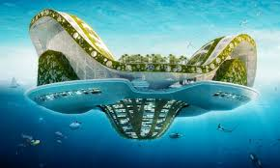
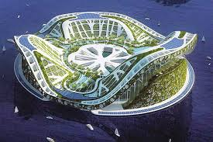
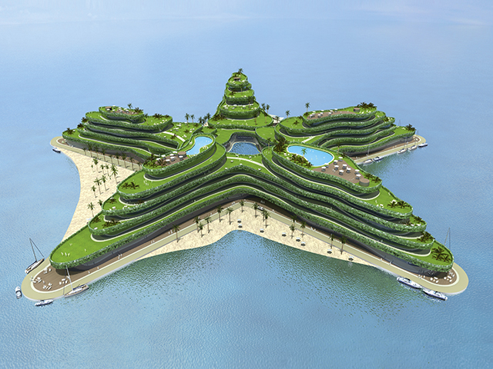
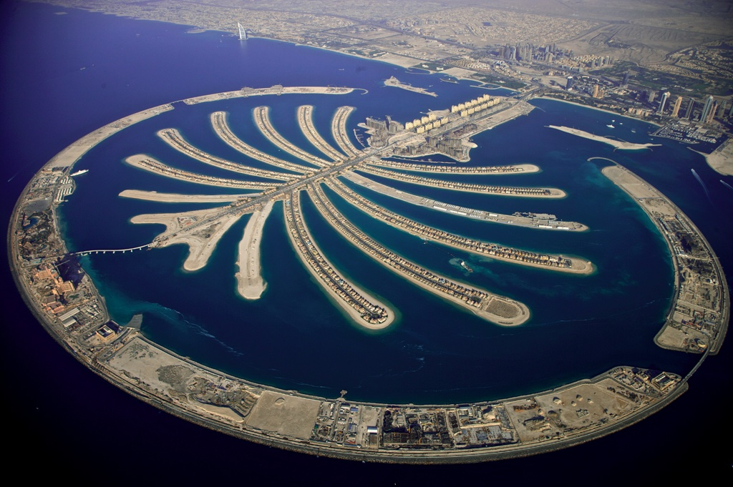
Trois exemples d'îles artificielles
FIN

